Slide 1



VIP4Ever
Marco Antonio Uzcátegui Pescozo
https://www.linkedin.com/in/stornu2/

Slide 2
¿Que es una arquitectura de programación?
¿Que es la arquitectura VIP?
¿Cómo se encuentra constituido?
Buenas prácticas
Ventajas al utilizar la arquitectura VIP
Preguntas
Marco Antonio Uzcátegui Pescozo
https://www.linkedin.com/in/stornu2/

Slide 3
¿Que es una arquitectura de programación?
Es un conjunto de patrones que proporcionan un marco de referencia para guiar la construcción de un software, permitiendo a los programadores, analistas y todo el conjunto de desarrolladores del software compartir una misma línea de trabajo y cubrir todos los objetivos y restricciones de la aplicación. Es considerado el nivel más alto en el diseño de un sistema.
Marco Antonio Uzcátegui Pescozo
https://www.linkedin.com/in/stornu2/

Slide 4
¿Que es la arquitectura VIP?
VIP es el acrónimo de View, Interactor y Presenter. Es una arquitectura que está basada en Principios de Responsabilidad Única, que guía hacia una arquitectura más limpia, para tener una estructura mejor de proyecto de desarrollo de software.
Marco Antonio Uzcátegui Pescozo
https://www.linkedin.com/in/stornu2/

Slide 5
¿Cómo se encuentra constituido?
Data Store
DTO
DTO
View
Presenter
Interactor
DTO
API
X
Marco Antonio Uzcátegui Pescozo
https://www.linkedin.com/in/stornu2/

Slide 6
View
la responsabilidad de la vista es de enviar las acciones del usuario al Presenter y enseñar lo que le dice el Presenter.
Marco Antonio Uzcátegui Pescozo
https://www.linkedin.com/in/stornu2/

Slide 7
Presenter
Es la columna vertebral de la aplicación, ya que contiene la lógica de negocio descrita por los use cases de la aplicación. Su responsabilidad es de coger los datos desde el Interactor y crear un ejemplo de modelo vista y llevarlo hacia el View para mostrarlo.
Marco Antonio Uzcátegui Pescozo
https://www.linkedin.com/in/stornu2/

Slide 8
Interactor
El Interactor es responsable de extraer los datos, y su implementación es totalmente independiente de la interface del usuario.
Marco Antonio Uzcátegui Pescozo
https://www.linkedin.com/in/stornu2/

Slide 9
Ventajas al utilizar la arquitectura VIP
Simplifica los proyectos complejos, lo hace escalable y acelera el desarrollo.
Desacopla el código para volverlo a re-utilizarlo y testearlo.
Divide los componentes de la aplicación en función de su rol.
Marca la responsabilidades de cada pieza claramente.
Facilidad para añadir nuevas características.
Hace el código de fuente más claro, compacto y reusable.
Reduce el número de conflictos dentro del equipo de desarrollo y permite que éste trabaje a la vez.
Hace que el codebase parezca similar. Por tanto hace leer el código de otras personas mas rápido.
Marco Antonio Uzcátegui Pescozo
https://www.linkedin.com/in/stornu2/

Slide 10
https://steps.everis.com/git/CHATBOTSEU/templatealexa.git
Marco Antonio Uzcátegui Pescozo
https://www.linkedin.com/in/stornu2/

Slide 11
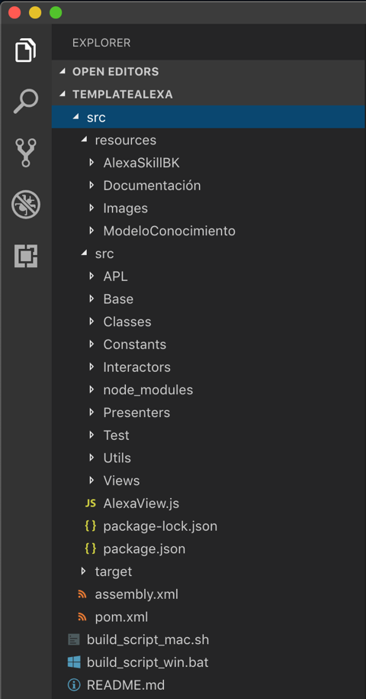
Un Guiño A La Plantilla
Marco Antonio Uzcátegui Pescozo
https://www.linkedin.com/in/stornu2/

Slide 12
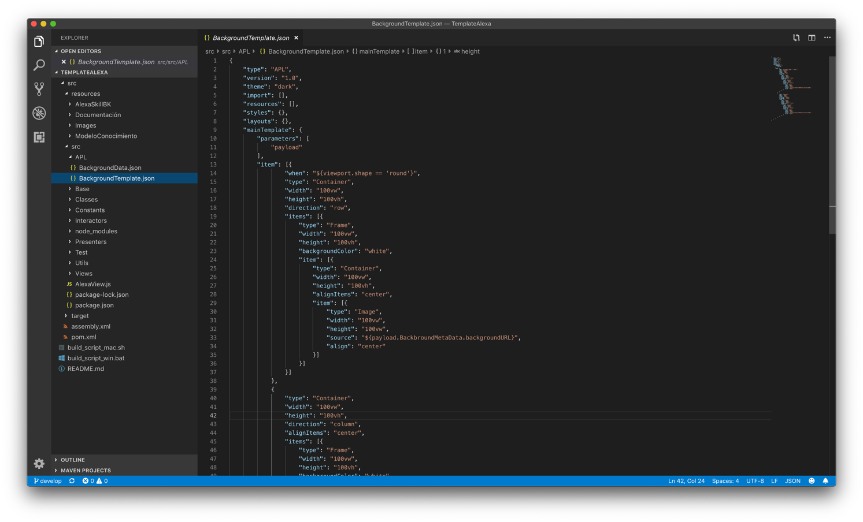
Un Guiño A La Plantilla
Marco Antonio Uzcátegui Pescozo
https://www.linkedin.com/in/stornu2/

Slide 13
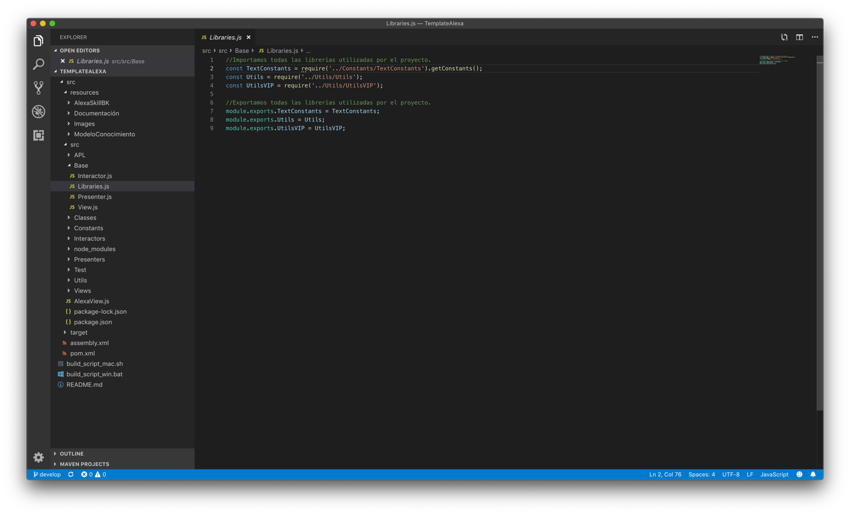
Un Guiño A La Plantilla
Marco Antonio Uzcátegui Pescozo
https://www.linkedin.com/in/stornu2/

Slide 14
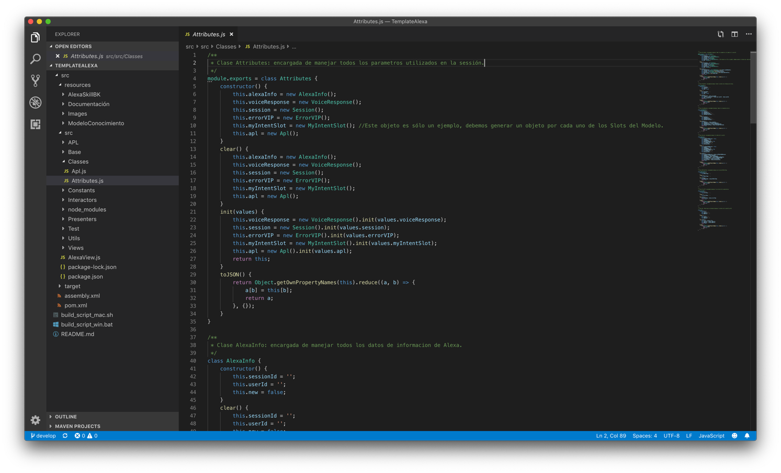
Un Guiño A La Plantilla
Marco Antonio Uzcátegui Pescozo
https://www.linkedin.com/in/stornu2/

Slide 15
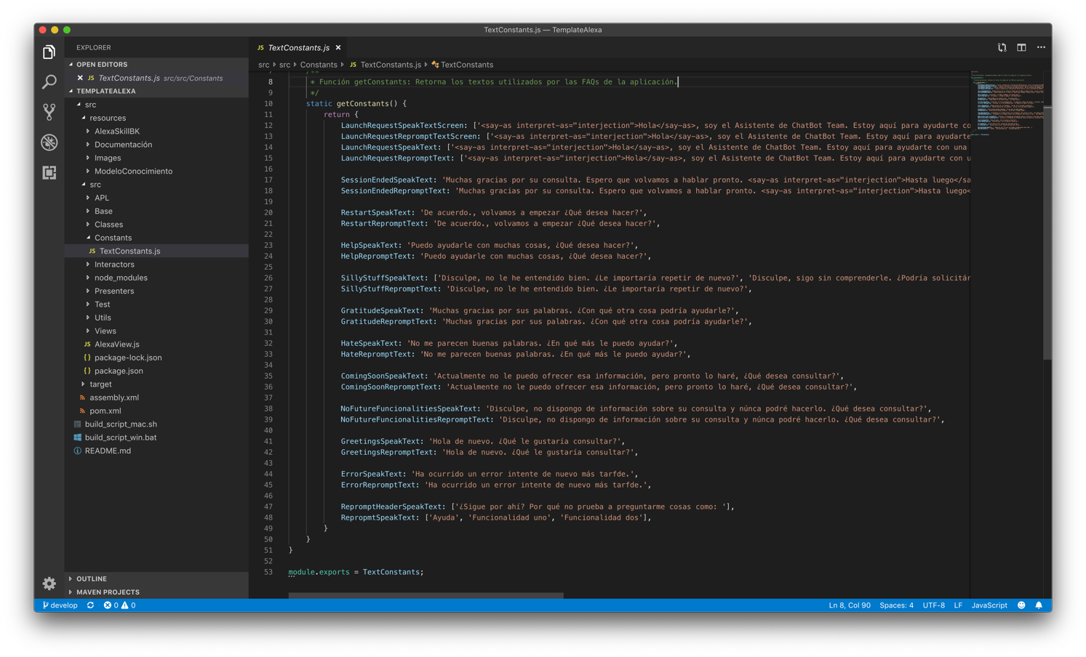
Un Guiño A La Plantilla
Marco Antonio Uzcátegui Pescozo
https://www.linkedin.com/in/stornu2/

Slide 16
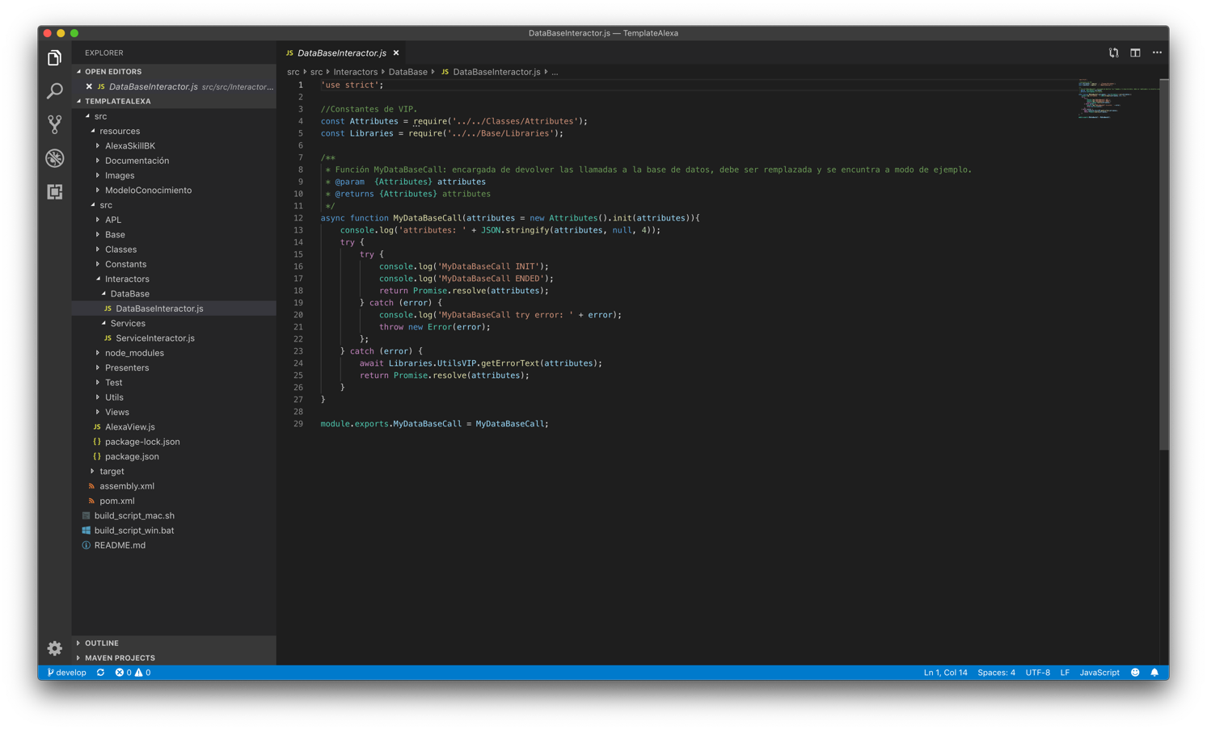
Un Guiño A La Plantilla
Marco Antonio Uzcátegui Pescozo
https://www.linkedin.com/in/stornu2/

Slide 17
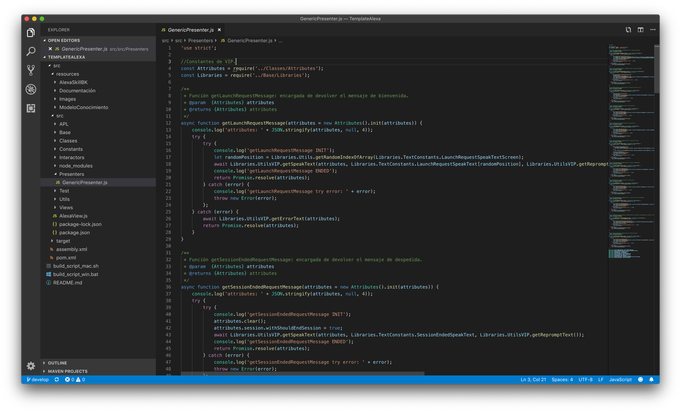
Un Guiño A La Plantilla
Marco Antonio Uzcátegui Pescozo
https://www.linkedin.com/in/stornu2/

Slide 18
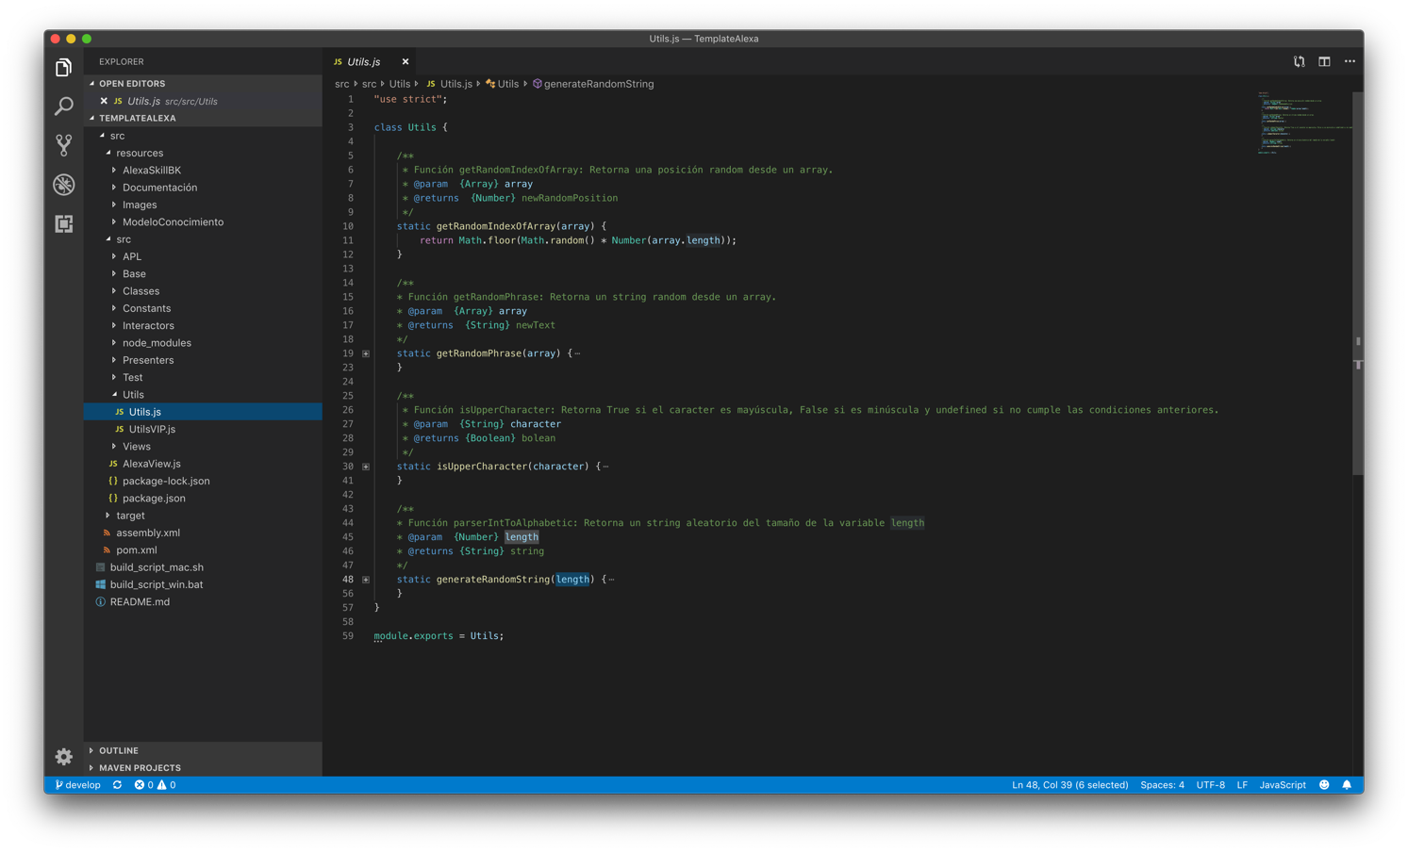
Un Guiño A La Plantilla
Marco Antonio Uzcátegui Pescozo
https://www.linkedin.com/in/stornu2/

Slide 19
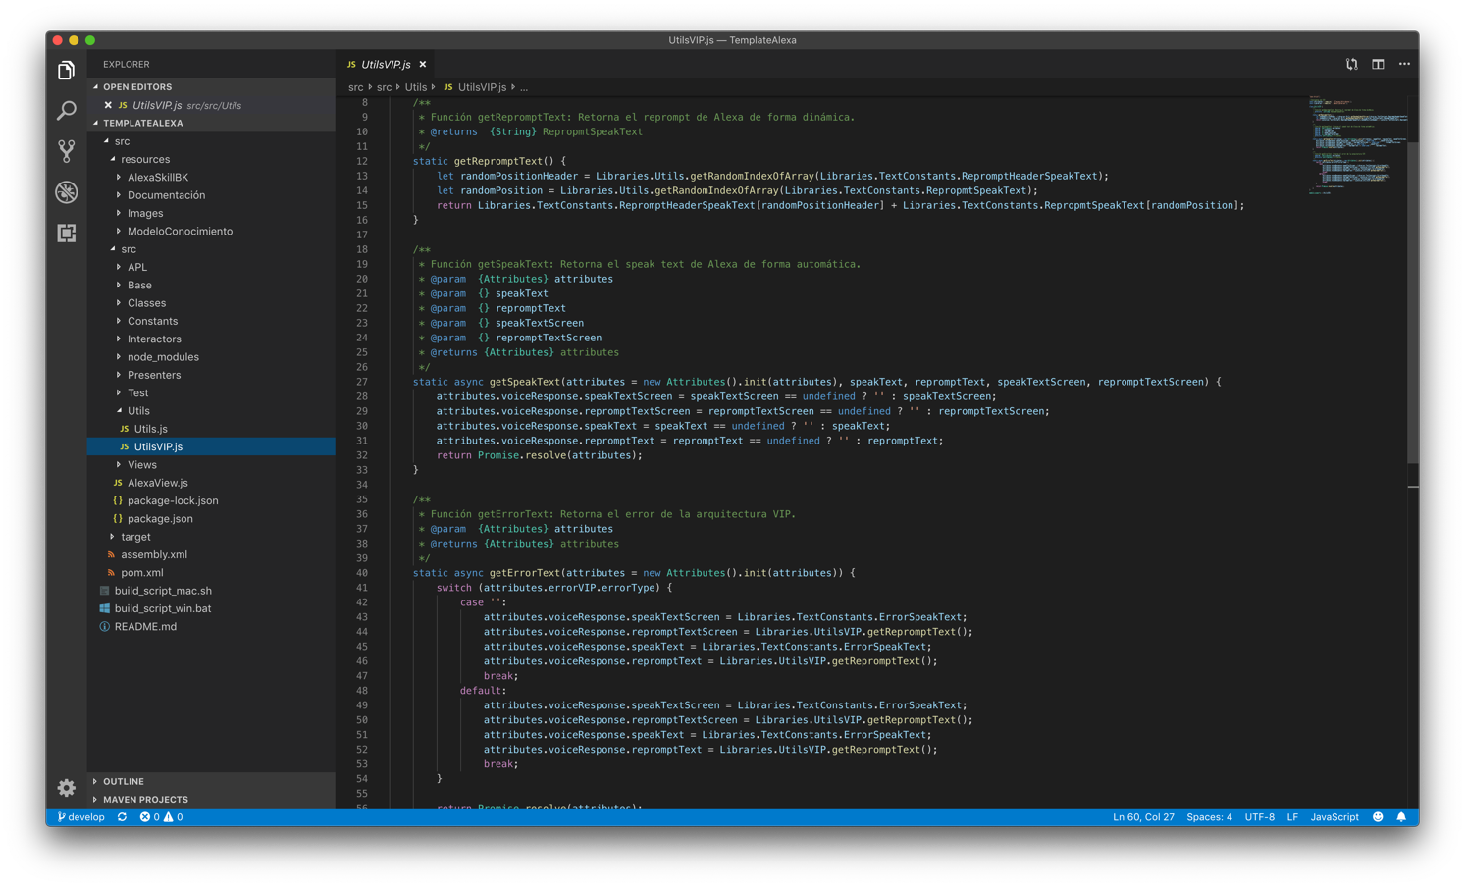
Un Guiño A La Plantilla
Marco Antonio Uzcátegui Pescozo
https://www.linkedin.com/in/stornu2/

Slide 20
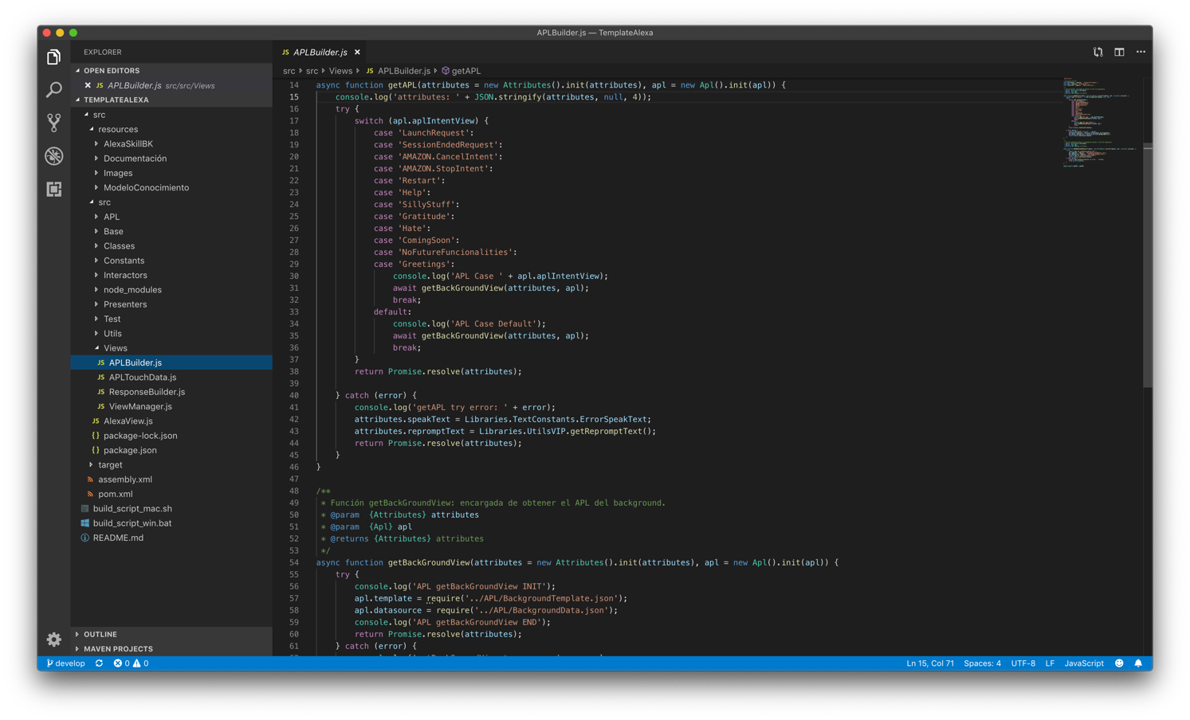
Un Guiño A La Plantilla
Marco Antonio Uzcátegui Pescozo
https://www.linkedin.com/in/stornu2/

Slide 21
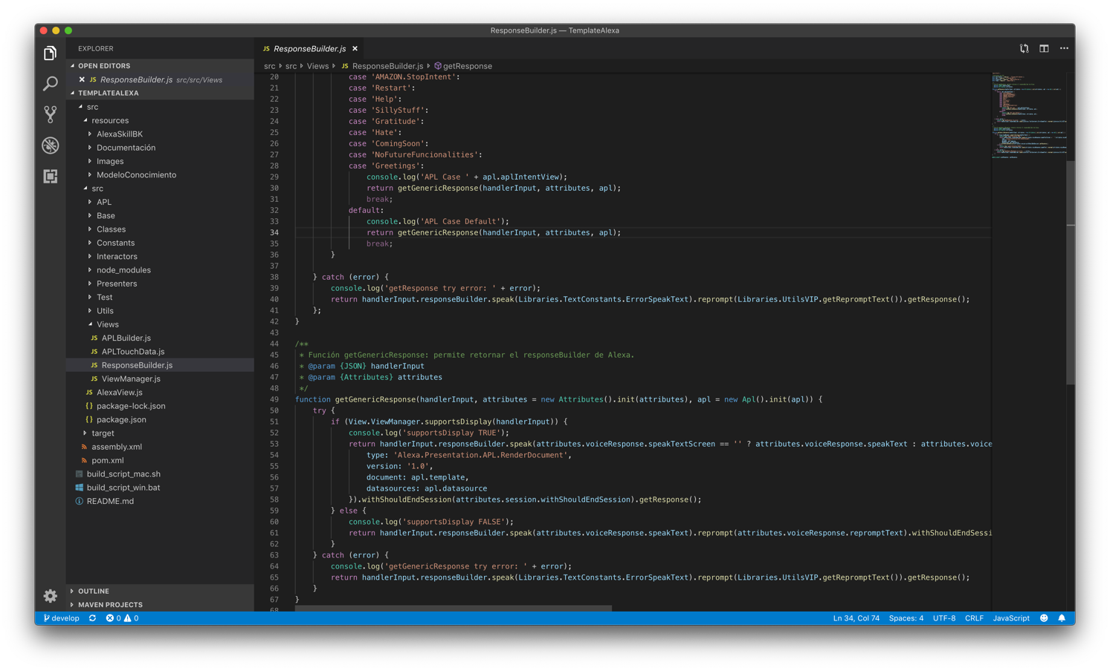
Un Guiño A La Plantilla
Marco Antonio Uzcátegui Pescozo
https://www.linkedin.com/in/stornu2/

Slide 22
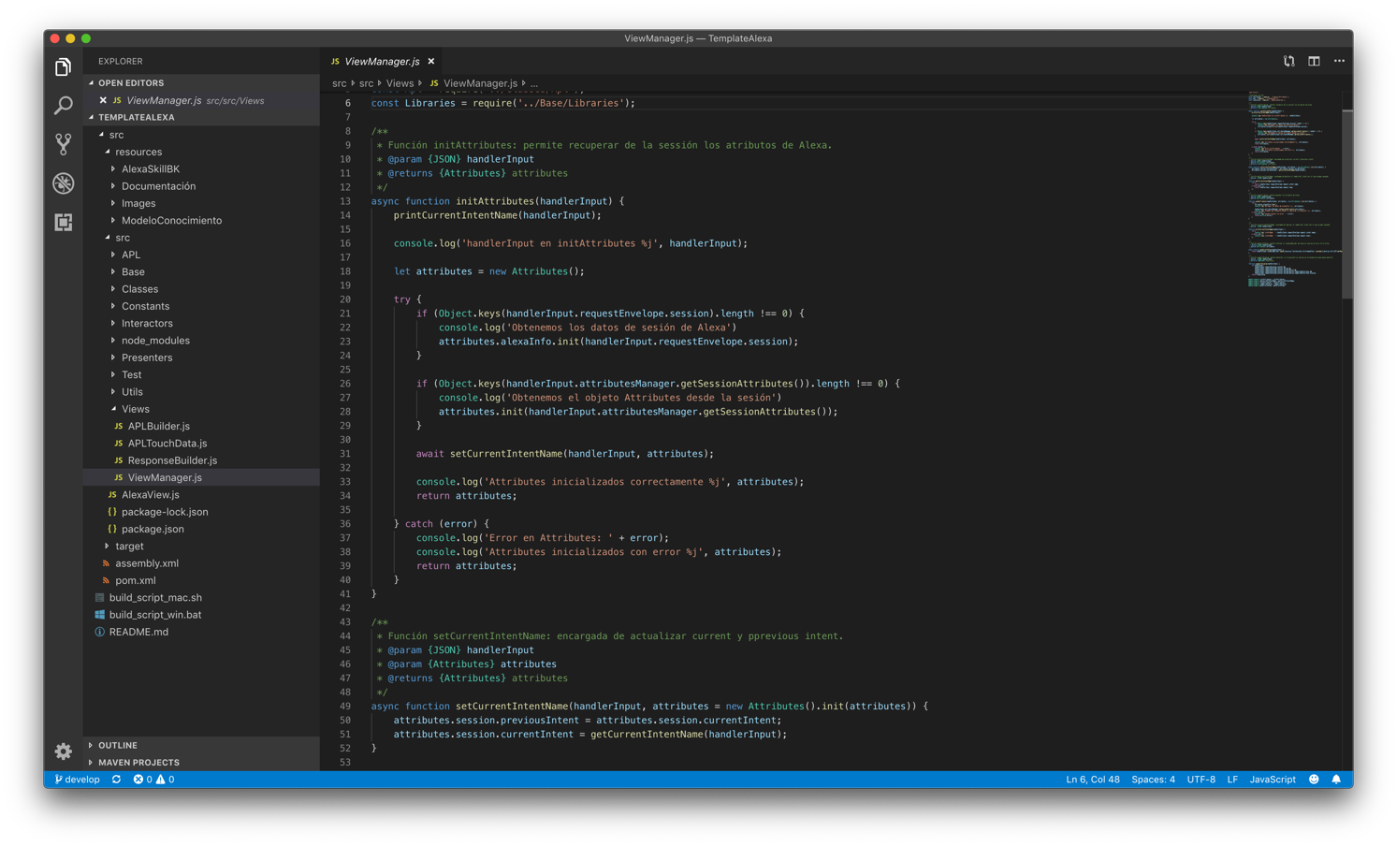
Un Guiño A La Plantilla
Marco Antonio Uzcátegui Pescozo
https://www.linkedin.com/in/stornu2/

Slide 23
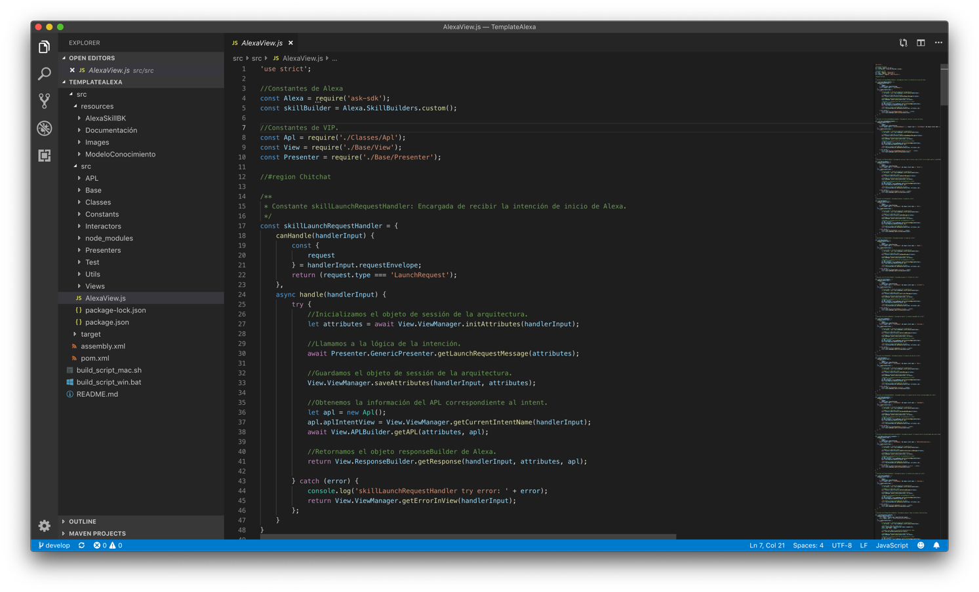
Un Guiño A La Plantilla
Marco Antonio Uzcátegui Pescozo
https://www.linkedin.com/in/stornu2/

Slide 24
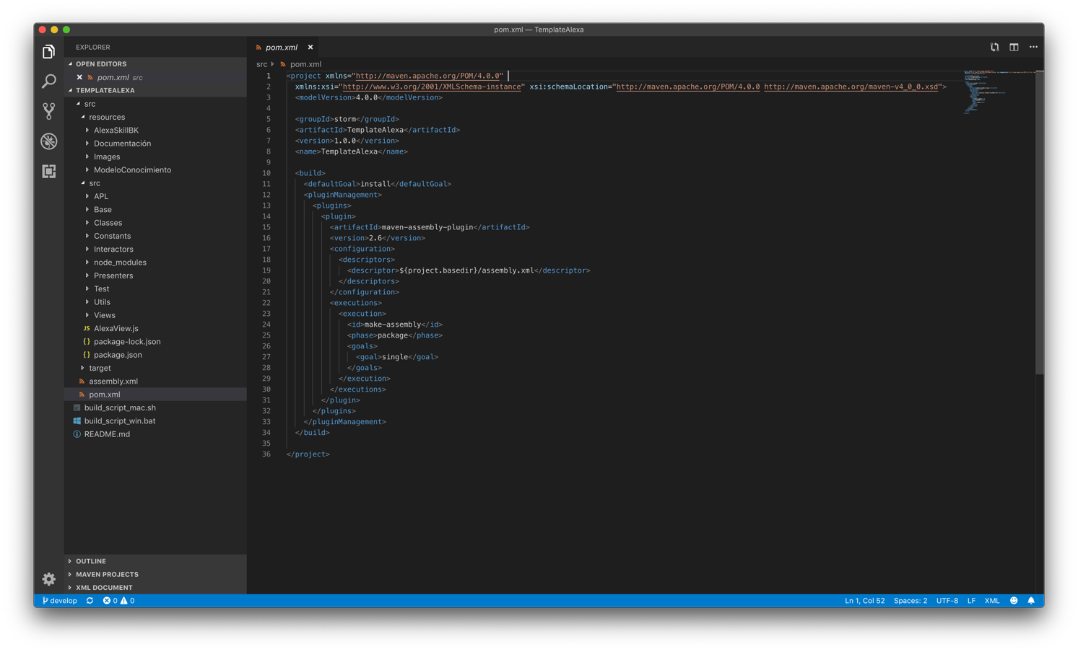
Un Guiño A La Plantilla
Marco Antonio Uzcátegui Pescozo
https://www.linkedin.com/in/stornu2/

Slide 25
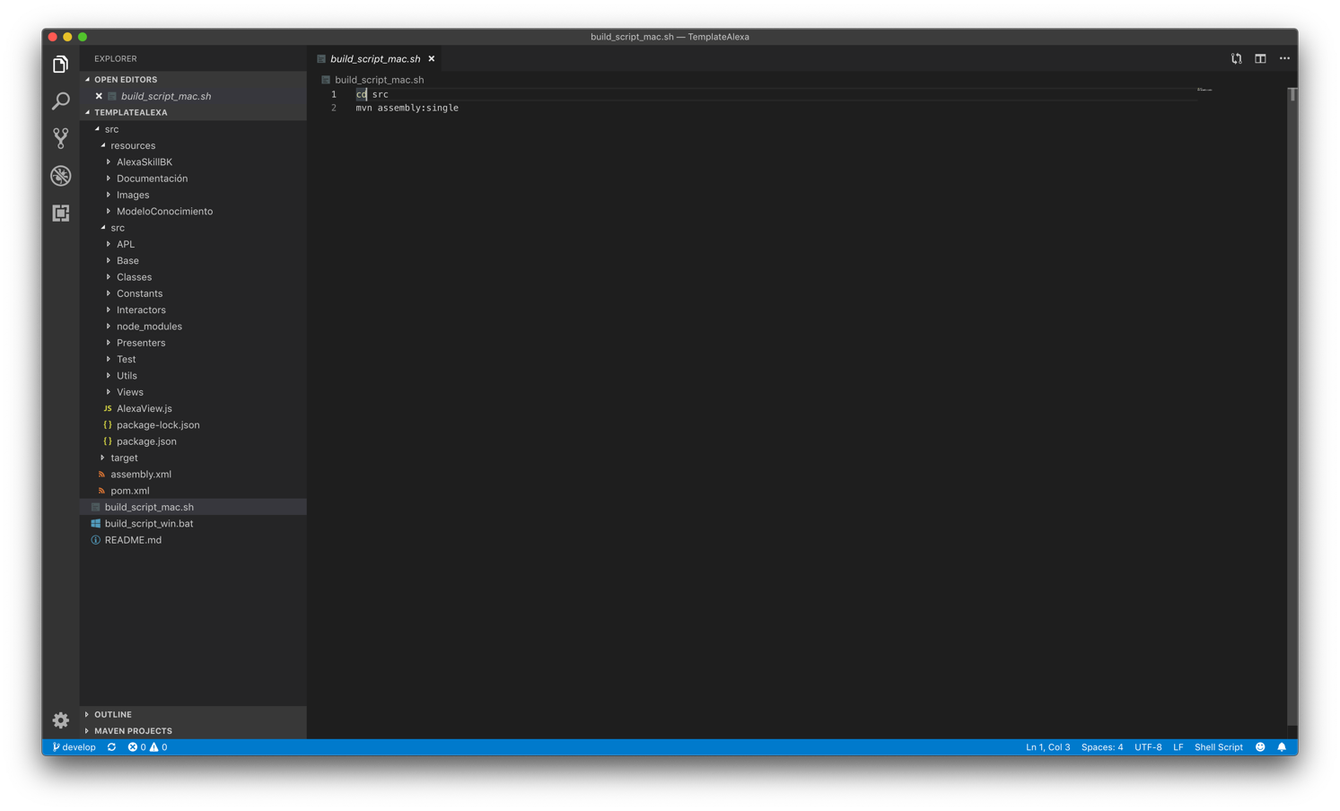
Un Guiño A La Plantilla
Marco Antonio Uzcátegui Pescozo
https://www.linkedin.com/in/stornu2/

Slide 26
Buenas prácticas
Debemos importar todos los componentes en la Base.
La Base también puede tener funciones.
Toda la información se debe transmitir entre capas mediante un DTO, no deberíamos utilizar JSON o Primitivos.
Debemos evitar guardar datos en Attributes DTO que no vamos a utilizar entre llamadas Alexa - AWS.
Debe haber muy poco código en el View.
Prohibidas las variables globales y siempre let sobre var.
Attributes DTO debe ser la unión de otros objetos.
Marco Antonio Uzcátegui Pescozo
https://www.linkedin.com/in/stornu2/

Slide 27
¿¿PREGUNTAS??
Marco Antonio Uzcátegui Pescozo
https://www.linkedin.com/in/stornu2/

Slide 28
¡¡GRACIAS!!
Marco Antonio Uzcátegui Pescozo
https://www.linkedin.com/in/stornu2/

